Slide 1
にほんご
JPN101
Dec. 18, 2009
(Friday)

Slide 2
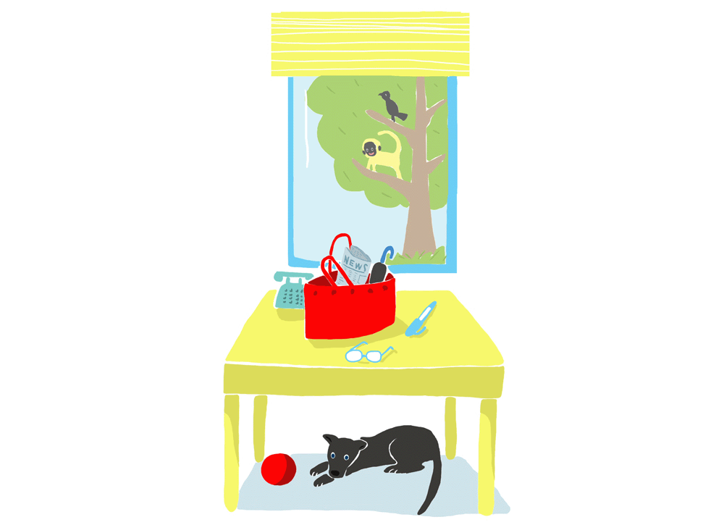
Counter / WH questions

Slide 3
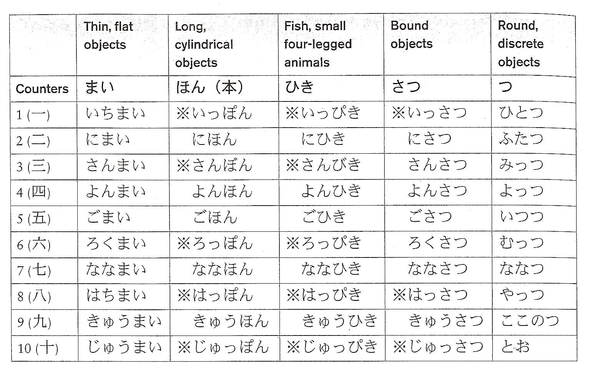
ぶんぽう３/4： Expressing quantities
まい, 本, ひき, さつ and つ
なんまい
なんぼん
なんびき
なんさつ
いくつ

Slide 4
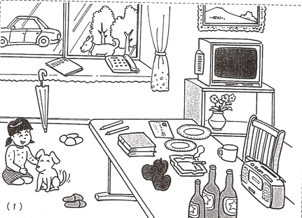
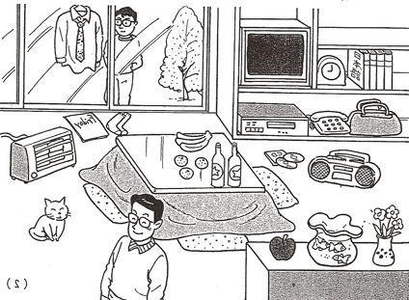
Counter / WH questions

Slide 5
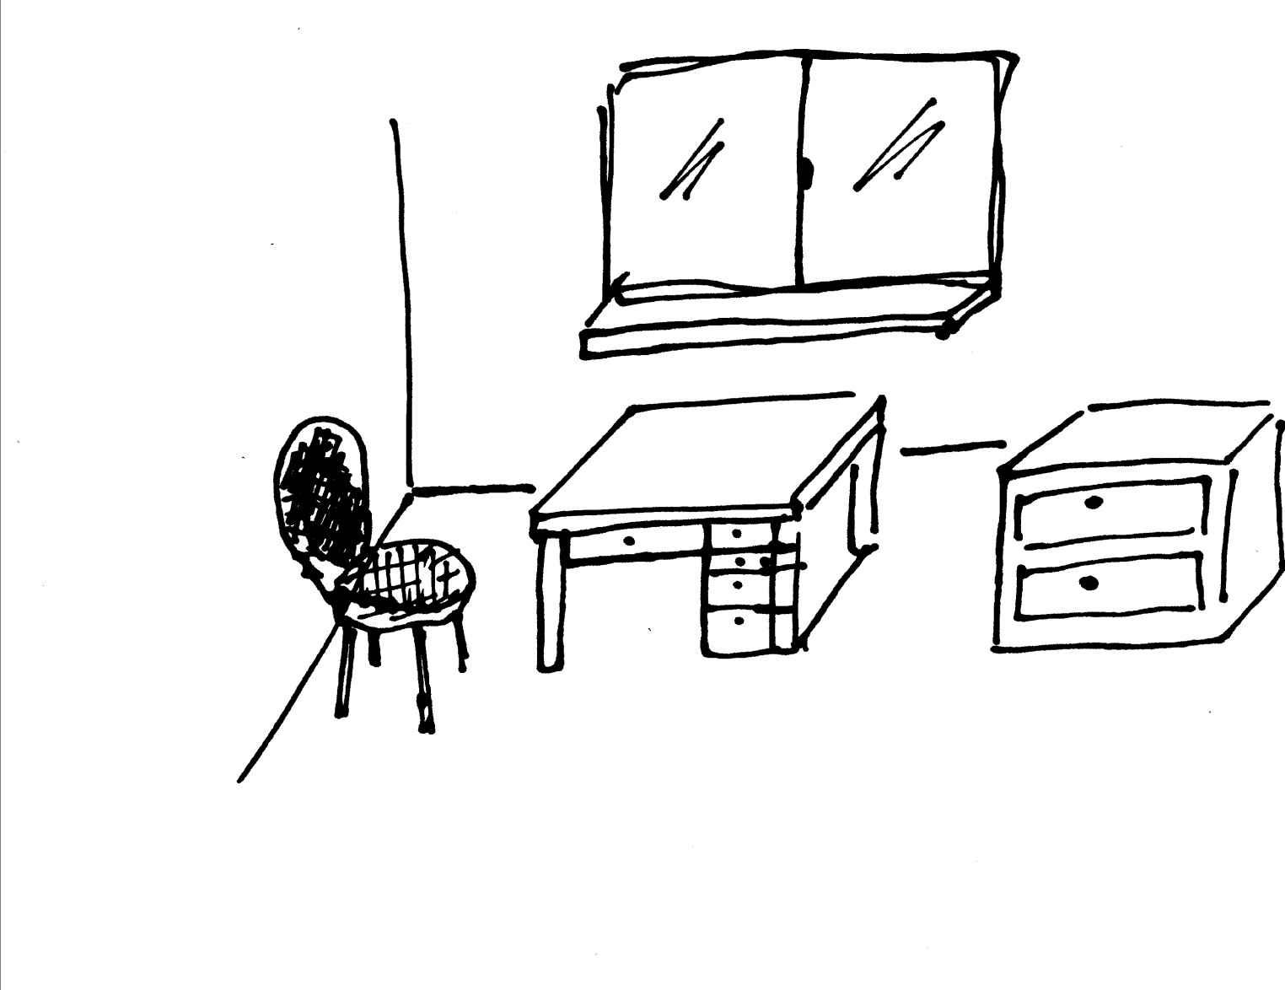
Counter / WH questions
Draw following items on your room
  Apple(1-10)
  Book (1-10)
  Pencil(1-10)
  Dog(1-10)
  ？？？
Q&A and figure out your partner’s room.
Example:
  A: Where is X?
  B: It’s on the desk.
  A: How many are there?

Slide 6
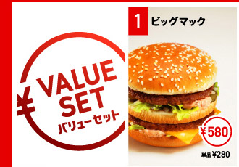
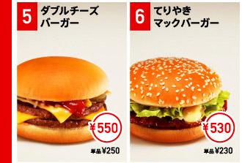

Slide 7
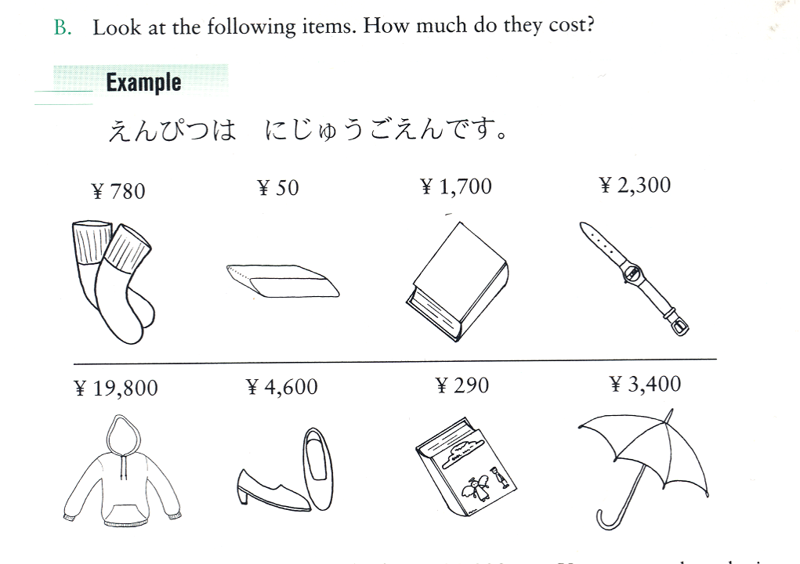
（ ）は いくらですか。

Slide 8
ぶんぽう５： Talking about prices using 円
Indicating floor levels with かい
よんでみましょう！
五十六円
二百三十七円
四百六十九円
五百八十四円
千八百六十三円
三千七百六十四円
五万八千九百三十一円

Slide 9
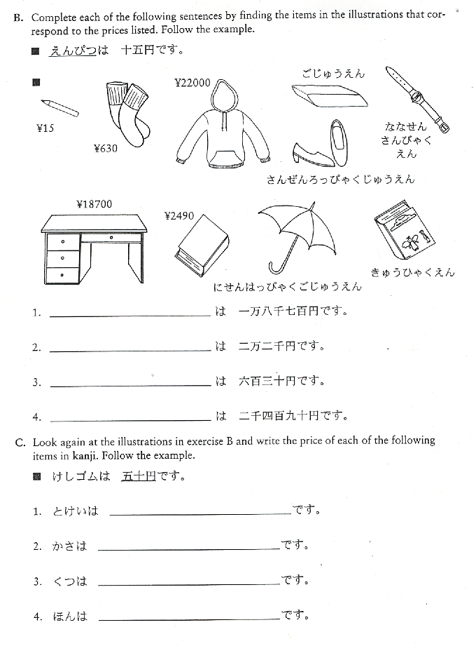
七千三百円
二千八百五十円
三千六百十円
九百円

Slide 10
今、日本にいます。おなかがすいたので、
ハンバーガーを たべたいです。どこに いきますか。
日本のハンバーガーは、とてもおいしいですよ！
マクドナルドもありますが、日本のハンバーガーショップもあります。

Slide 11
モスバーガー
モスバーガーは 日本の ゆうめいな ハンバーガーの 店ですよ。
何を たべますか。何を のみますか。好きな たべものと のみものを
かってください。

Slide 12
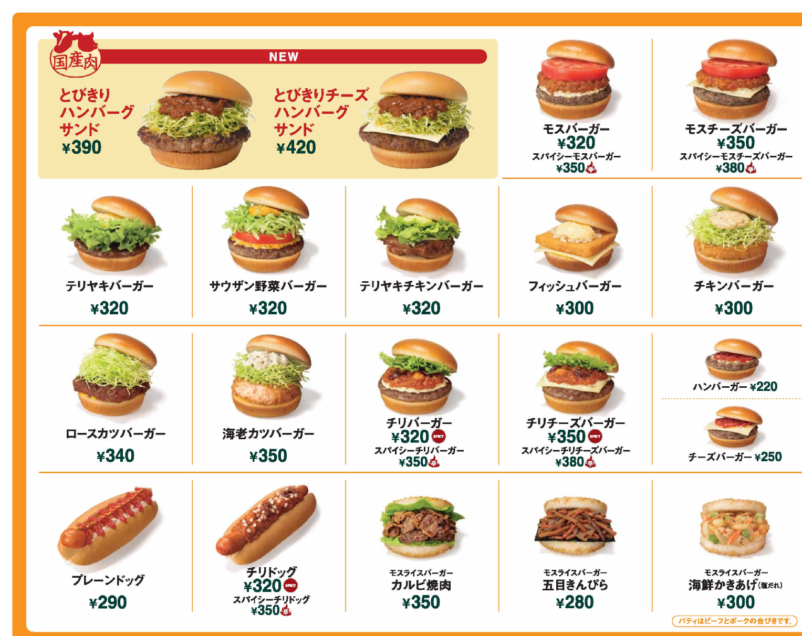

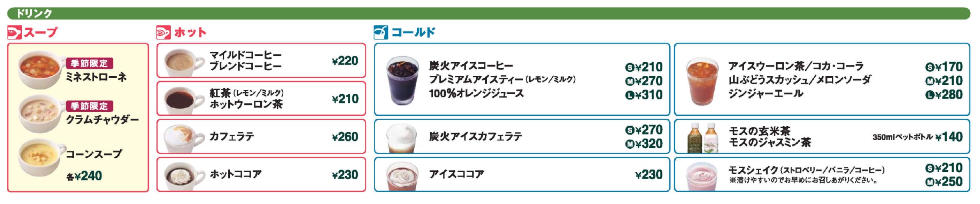

Slide 13
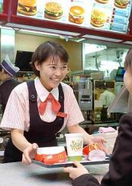
Expressions
いらっしゃいませ
～を 下さい
かしこまりました
しょうしょうおまちください
ぜんぶで
～になります
おあずかりします
おかえし
Welcome
Please give me ～
I shall do as you say.
Please wait a moment.
All together
～です
To keep or to hold temporarily
Polite expression for change
(money returned)

Slide 14
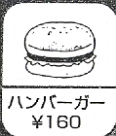
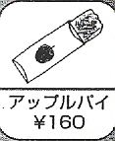

X：いらっしゃいませ。
Y：ハンバーガーをひとつと、アップルパイを ひとつと、シェイクをひとつ 下さい。
X：ハンバーガーをひとつと、アップルパイを ひとつと、シェイクをひとつ ですね。
かしこまりました。しょうしょうおまち下さい。
X：ぜんぶで５２０円になります。(Y passed 1,000 yen bill).
X：１，０００円おあずかりします。４８０円のおかえしで ございます。ありがとうございました。
I’ll have 1 ハンバーガー、１アップルパイ、１シェイク
Confirm 1 ハンバーガー、１アップルパイ、１シェイク

Slide 15
ひるごはん
私は たいてい 十二時ごろ ひるごはんを たべます。よ
く フリストの ちか一かいで すしを かいます。すしは 六
ドルぐらいです。今、一ドルは 八十円ぐらいなので、フリ
ストの すしは 日本円で 四百八十円ぐらいです。

Slide 16
ひこうきのチケット
私は ふゆやすみに 日本に かえります。ひこうきの チ
ケットは 千二百ドルぐらいなので、すこし 高いです。もう
すこし やすい チケットを かいたかったんですが、やすい
のは ありませんでした。私は なつやすみにも 日本に
かえります。なつの ひこうきの チケットは もうすこし高い
ので、千四百ドルぐらいです。(>.<)

Slide 17
ぶんぽう１： Requesting and giving explanations or additional information, and creating harmony and shard atmosphere using ～んです
Formation of the ～んです construction
Right before ～んです, the prenominal form of an adjective or a noun+な is used for an affirmative sentence. For a negative sentence, use the plain negative form.
 |  | affirmative form | negative form
る-verb | たべる | たべるんです | たべないんです
う-verb | のむ | のむんです | のまないんです
irregular verb | する | するんです | しないんです
irregular verb | くる | くるんです | こないんです
い-adjective | おもしろい | おもしろいんです | おもしろくないんです
な-adjective | 好き | 好きなんです | 好きじゃないんです
noun | 学生 | 学生なんです | 学生じゃないんです

Slide 18
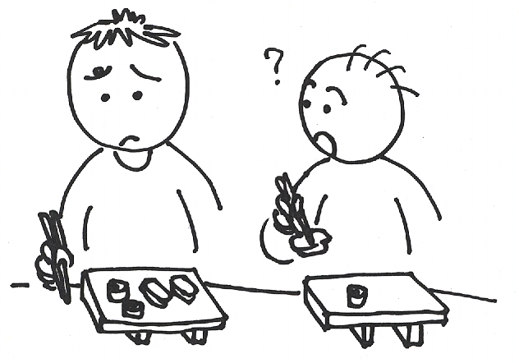
ぶんぽう１： Requesting and giving explanations or
additional information, and creating harmony
and shard atmosphere using ～んです
Requesting an explanation
Giving an explanation
X：どうして すしを食べないんですか？
Y：すしが きらいなんです。
X：ざんねんですね。

Slide 19
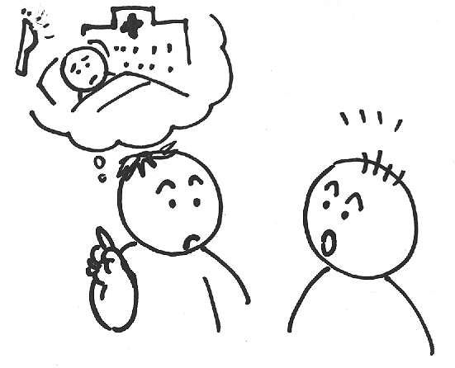
ぶんぽう１： Requesting and giving explanations or
additional information, and creating harmony
and shard atmosphere using ～んです
To show your surprise -->
requesting an explanation
Giving an explanation
Y：あした、びょういんに 行きます。
X：えっ！びょういんに 行くんですか？
Y：ええ。ともだちがしゅじゅつを するんですよ。
X：たいへんですね。

Slide 20
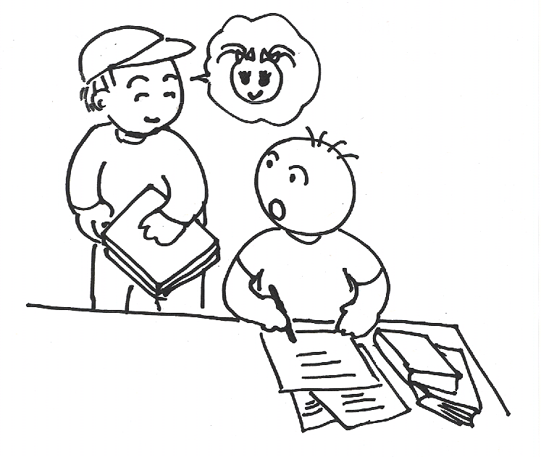
ぶんぽう１： Requesting and giving explanations or
additional information, and creating harmony
and shard atmosphere using ～んです
Giving an explanation
To show your surprise -->
requesting an explanation
X：あれ？りょうにかえるんですか？
Y：ええ、友だちがきますから。
X：そうですか。いいですね。

Slide 21
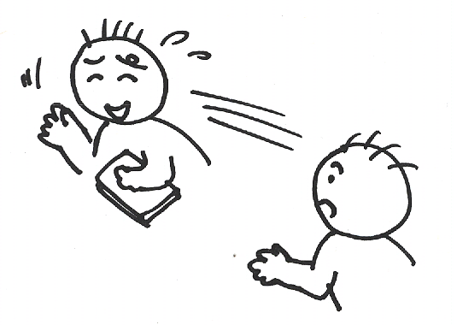
ぶんぽう１： Requesting and giving explanations or
additional information, and creating harmony
and shard atmosphere using ～んです
Excusing why he cannot respond
to him (but not telling it explicitly).
X：あのう、ちょっと すみませんが。。。
Y：あ、すみません。今、ちょっと いそがしいんですよ。

Slide 22
～んです
Construct a 3-line dialogue about the given situation using ~んです.
Use んですat least once in each dialogue.
Show your feeling appropriately using an adjective and a final particle.

Slide 23
(1) A-san is looking at some tomato left in the B-san's salad bowl.
A: _______________________________
B: _______________________________
A: _______________________________
トマトをたべないんですか。
ええ、トマトが好きじゃないんです。
そうですか。でも、トマトはおいしいんですよ。

Slide 24
A -san is very surprised because B-san is going out with a very nice dress.
A:
B:
A:
A-san is going to go shopping with her friend since it is Saturday, and A-san asks B-san to come with them. However, B-san said that she is not coming.
A:
B:
A:
どこに いくんですか。
フォーマルパーティに いくんです。
そうですか。いいですね。
友だちと かいものに いくんですが、
Ｂさんも いっしょに いきませんか。
いきたいんですが、今日は たくさん しゅくだいが あるので。
そうですか。たいへんですね。じゃあ、またこんど。

Slide 25
Ｖ(stem)たい
I want (to do something)
Dict. Form | Present |  | Past
 | affirmative | negative | affirmative | negative
する
かう
ねる
いく
したいです
したくないです
したかったです
したくなかったです
かいたいです
かいたくないです
かいたかったです
かいたくなかったです
ねたいです
ねたくないです
ねたかったです
ねたくなかったです
いきたいです
いきたくないです
いきたかったです
いきたくなかったです

Slide 26
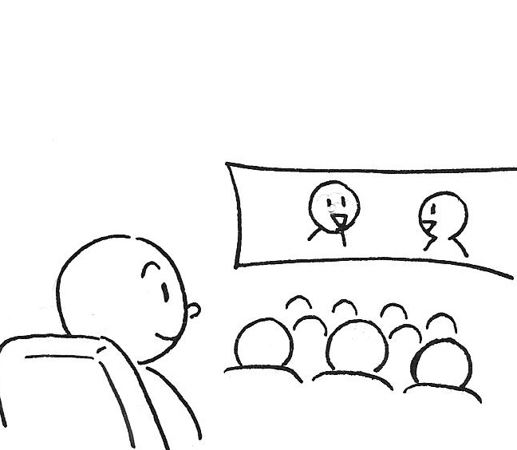
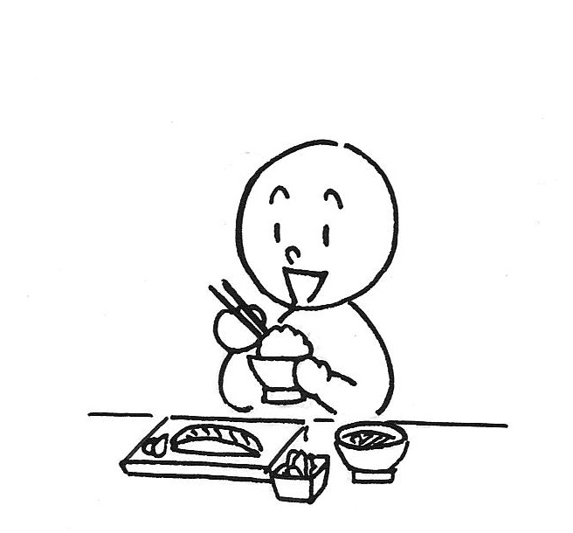
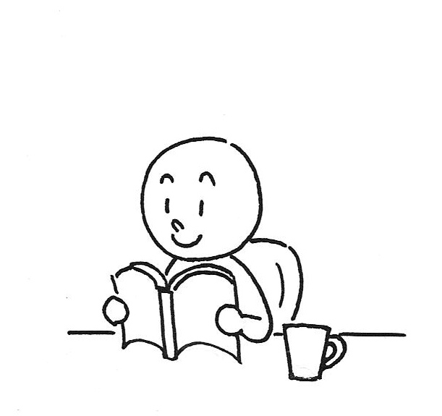
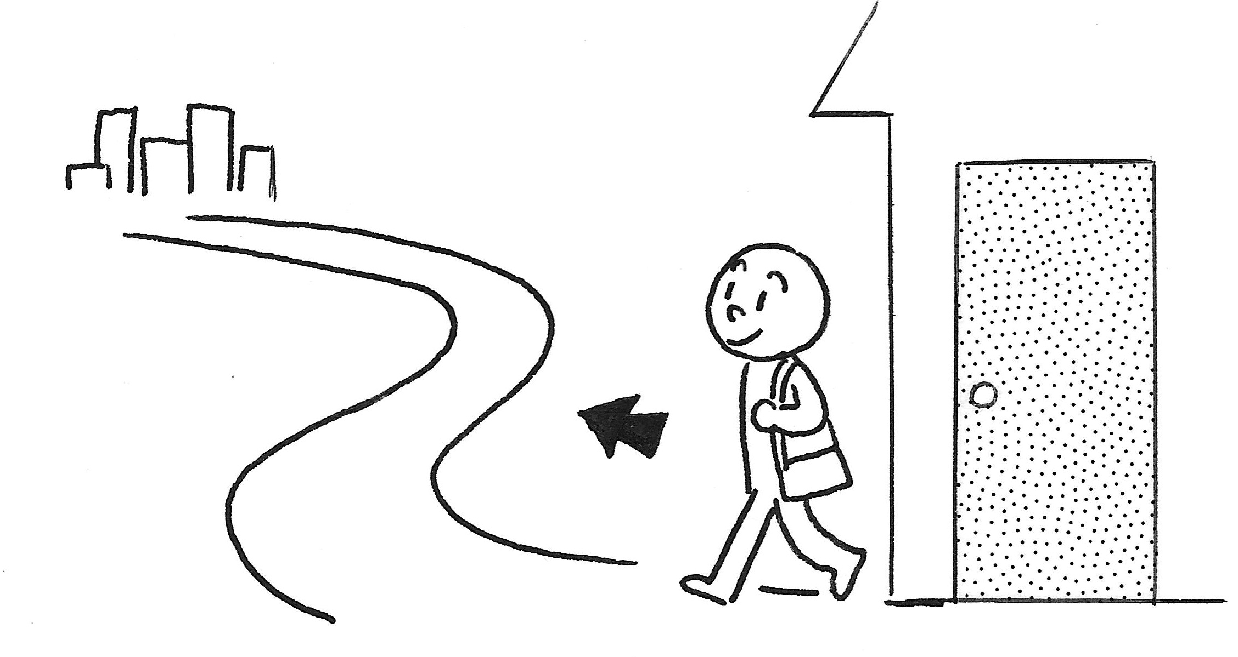
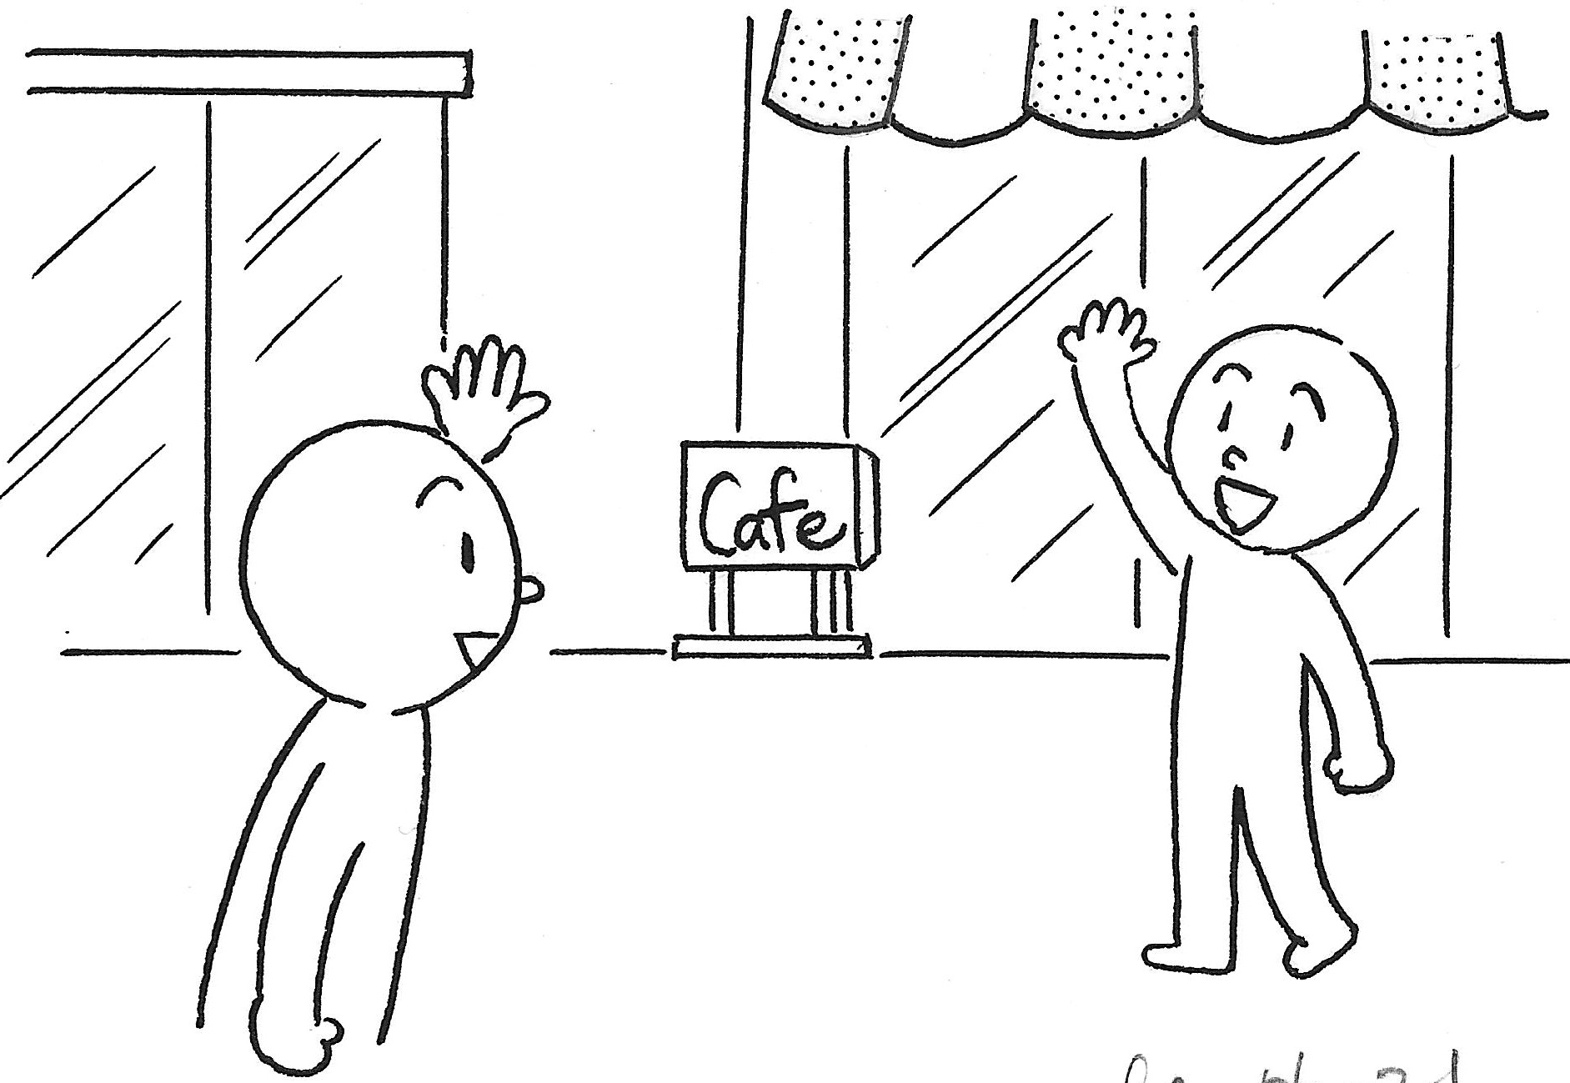
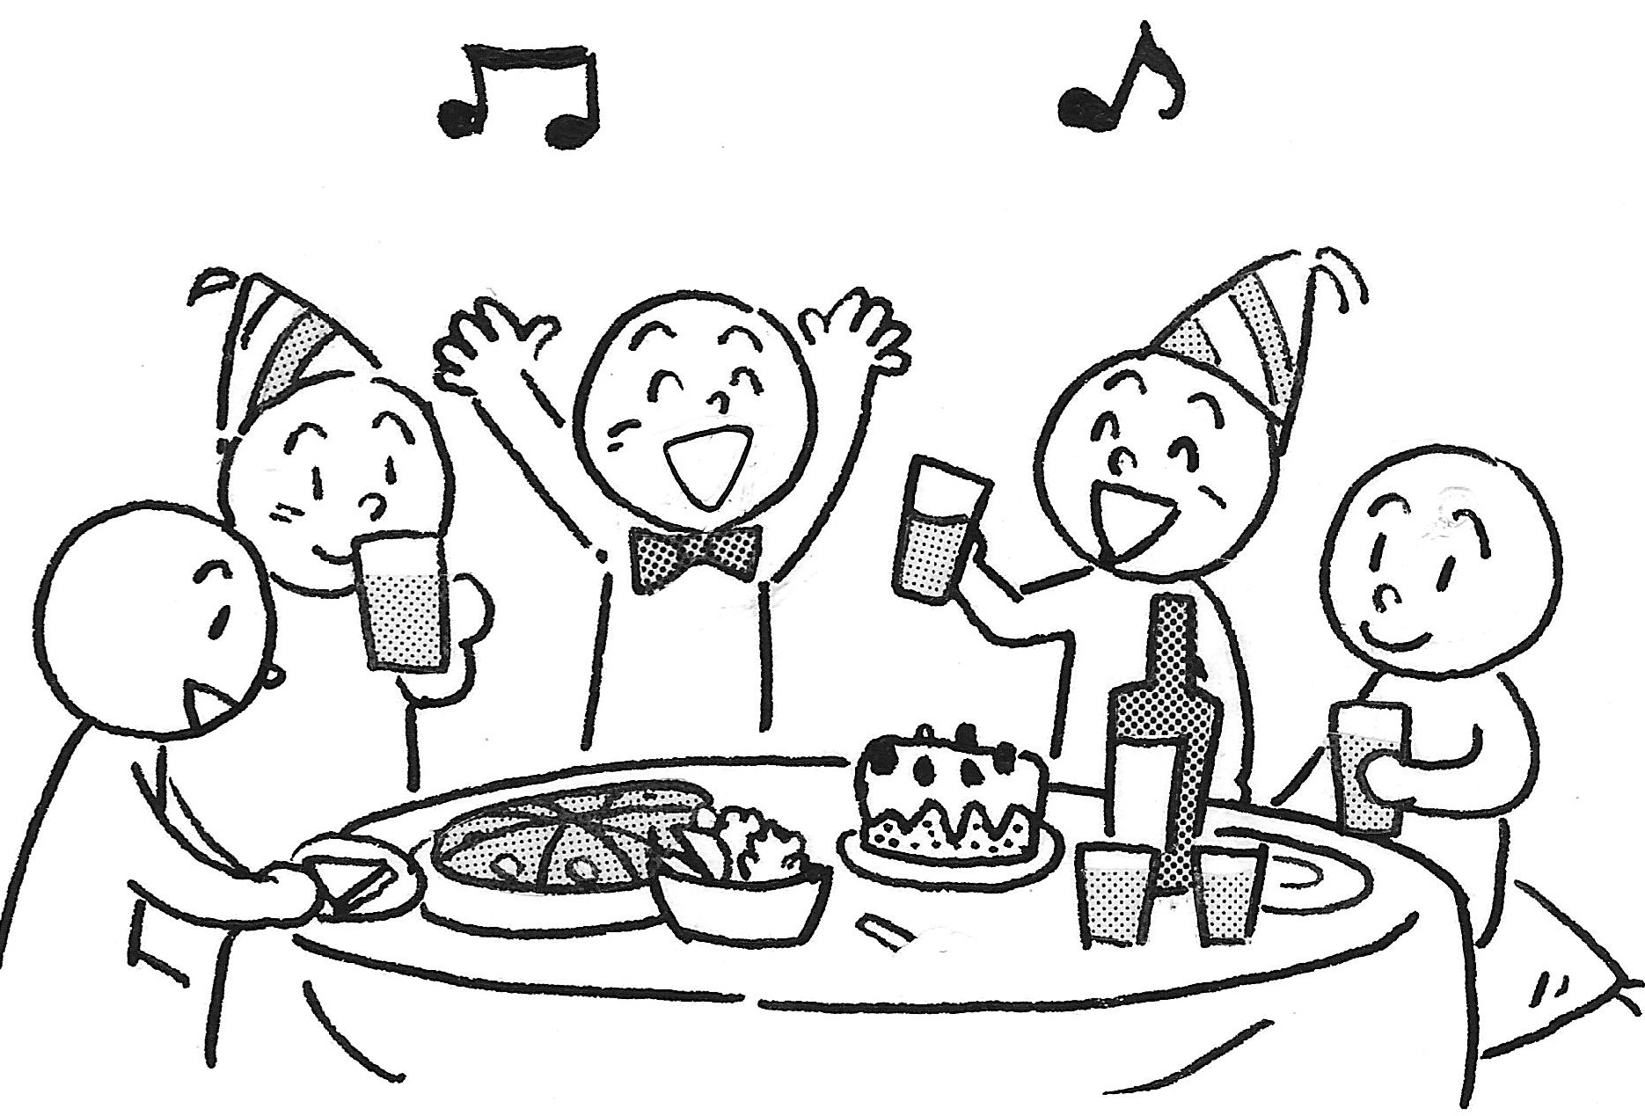
Ｖ(stem)たい／Ｖ(stem)たがっています

Slide 27
Ｖ(stem)たい
I want (to do something)
Dict. Form | Present |  | Past
 | affirmative | negative | affirmative | negative
する
かう
ねる
いく
したいです
したくないです
したかったです
したくなかったです
かいたいです
かいたくないです
かいたかったです
かいたくなかったです
ねたいです
ねたくないです
ねたかったです
ねたくなかったです
いきたいです
いきたくないです
いきたかったです
いきたくなかったです
ふゆ休みに 何を したいですか。
ふゆ休みに 何を したくないですか。

Slide 28
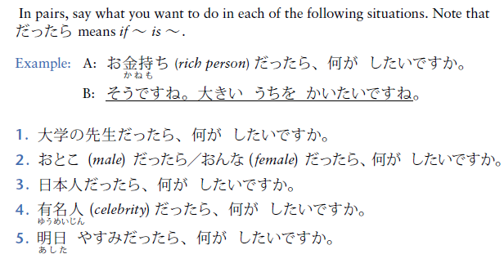
P69 Activity 5

